Slide 1
Performance Evaluation of Post-Quantum TLS 1.3 on Resource-Constrained Embedded Systems 논문 리뷰
https://youtu.be/50Lz8DmpwCA

Slide 2
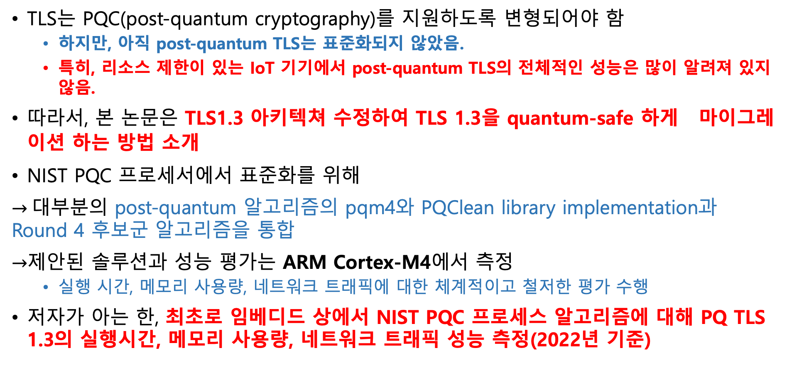
서론
TLS는 PQC(post-quantum cryptography)를 지원하도록 변형되어야 함
하지만, 아직 post-quantum TLS는 표준화되지 않았음.
특히, 리소스 제한이 있는 IoT 기기에서 post-quantum TLS의 전체적인 성능은 많이 알려져 있지 않음.
따라서, 본 논문은 TLS1.3 아키텍쳐 수정하여 TLS 1.3을 quantum-safe 하게 마이그레이션 하는 방법 소개
NIST PQC 프로세서에서 표준화를 위해
$→$대부분의 post-quantum 알고리즘의 pqm4와 PQClean library implementation과 Round 4 후보군 알고리즘을 통합
$→$제안된 솔루션과 성능 평가는 ARM Cortex-M4에서 측정
실행 시간, 메모리 사용량, 네트워크 트래픽에 대한 체계적이고 철저한 평가 수행
저자가 아는 한, 최초로 임베디드 상에서 NIST PQC 프로세스 알고리즘에 대해 PQ TLS 1.3의 실행시간, 메모리 사용량, 네트워크 트래픽 성능 측정(2022년 기준)

Slide 3
제안 기법
WolfSSL은 Mbed TLS와 함께 임베디드 시스템용 오픈소스 TLS 솔루션에서 가장 유명하고 널리 사용
최신 버전에서는 Liboqs와 통합하여 CRYSTALS-Kyber, SABER, NTRU, Falcon지원
하지만, 2021년 기준 pqm4의 Kyber512만 사용하는 실험 설정을 제외하고 Cortex-M4용 최적화 코드가 포함되어 있지 않음
본 논문은, ARM Cortex-M4상에서 최적화된 PQC 알고리즘을 모두 지원하기 위해 WolfSSL 라이브러리 수정

Slide 4
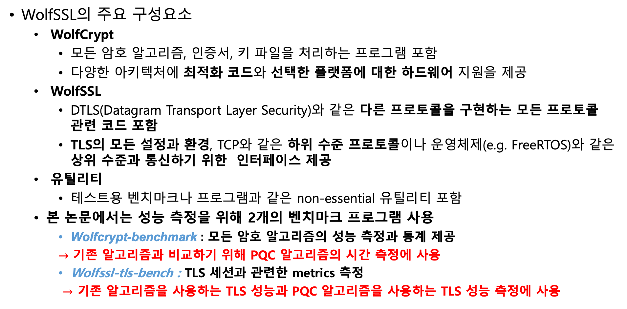
제안 기법
WolfSSL의 주요 구성요소
WolfCrypt
모든 암호 알고리즘, 인증서, 키 파일을 처리하는 프로그램 포함
다양한 아키텍처에 최적화 코드와 선택한 플랫폼에 대한 하드웨어 지원을 제공
WolfSSL
DTLS(Datagram Transport Layer Security)와 같은 다른 프로토콜을 구현하는 모든 프로토콜 관련 코드 포함
TLS의 모든 설정과 환경, TCP와 같은 하위 수준 프로토콜이나 운영체제(e.g. FreeRTOS)와 같은 상위 수준과 통신하기 위한 인터페이스 제공
유틸리티
테스트용 벤치마크나 프로그램과 같은 non-essential 유틸리티 포함
본 논문에서는 성능 측정을 위해 2개의 벤치마크 프로그램 사용
Wolfcrypt-benchmark : 모든 암호 알고리즘의 성능 측정과 통계 제공
$→$ 기존 알고리즘과 비교하기 위해 PQC 알고리즘의 시간 측정에 사용
Wolfssl-tls-bench : TLS 세션과 관련한 metrics 측정
$→$ 기존 알고리즘을 사용하는 TLS 성능과 PQC 알고리즘을 사용하는 TLS 성능 측정에 사용

Slide 5
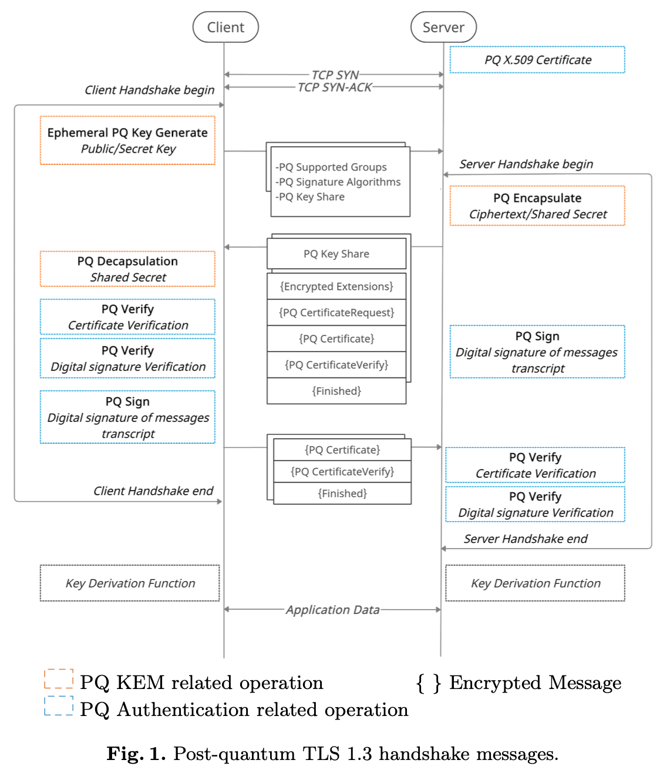
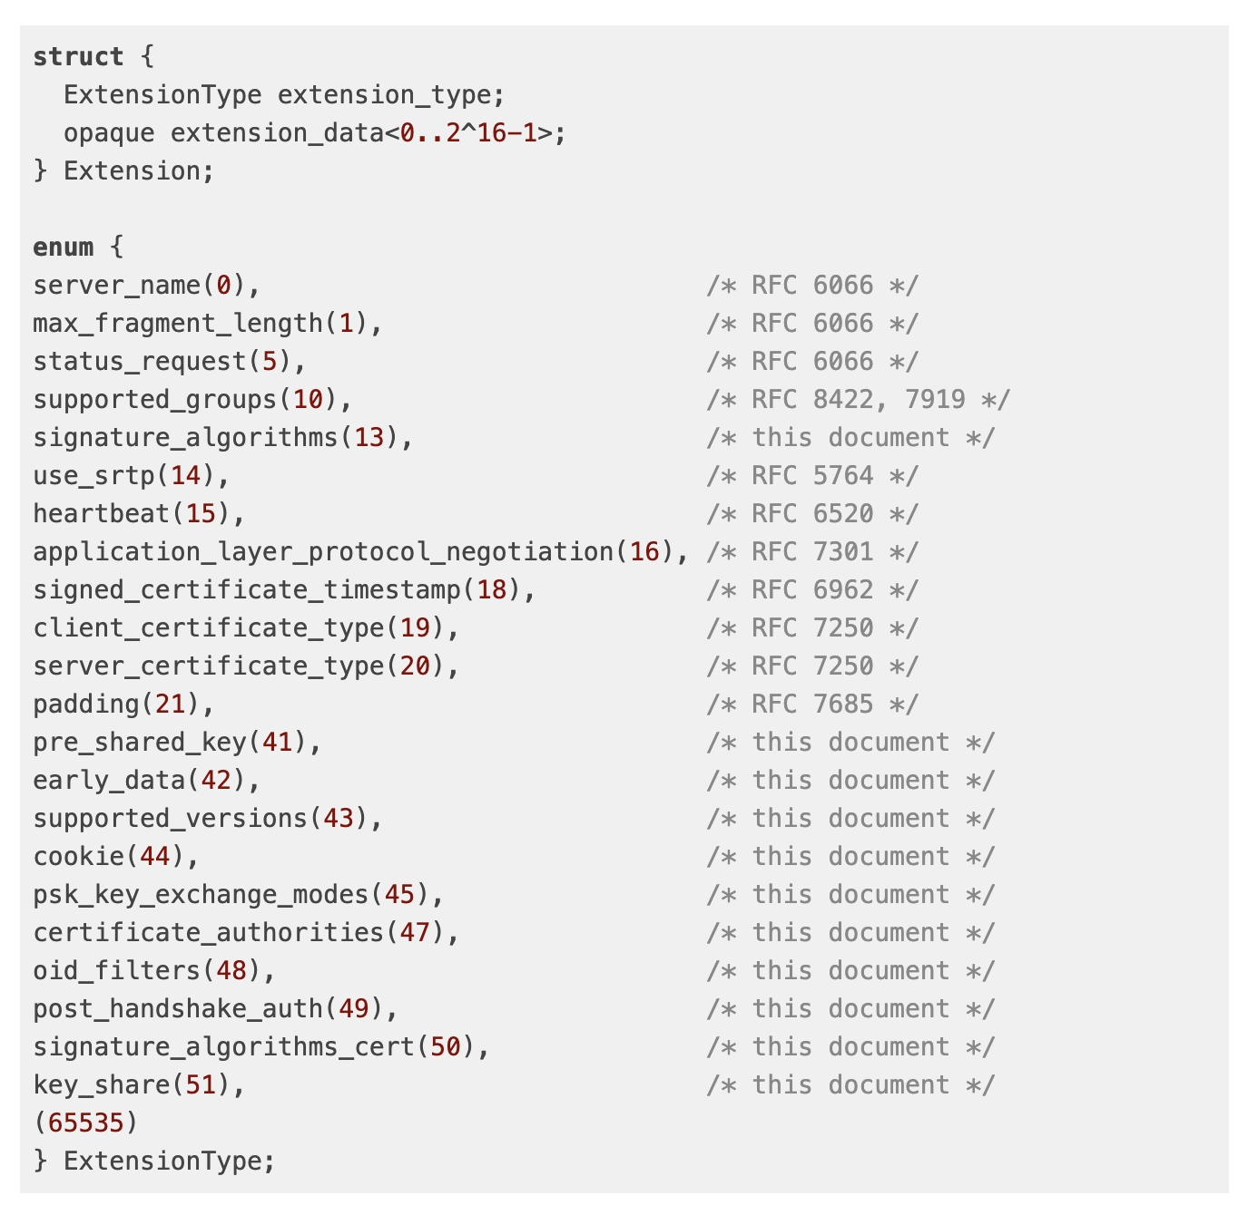
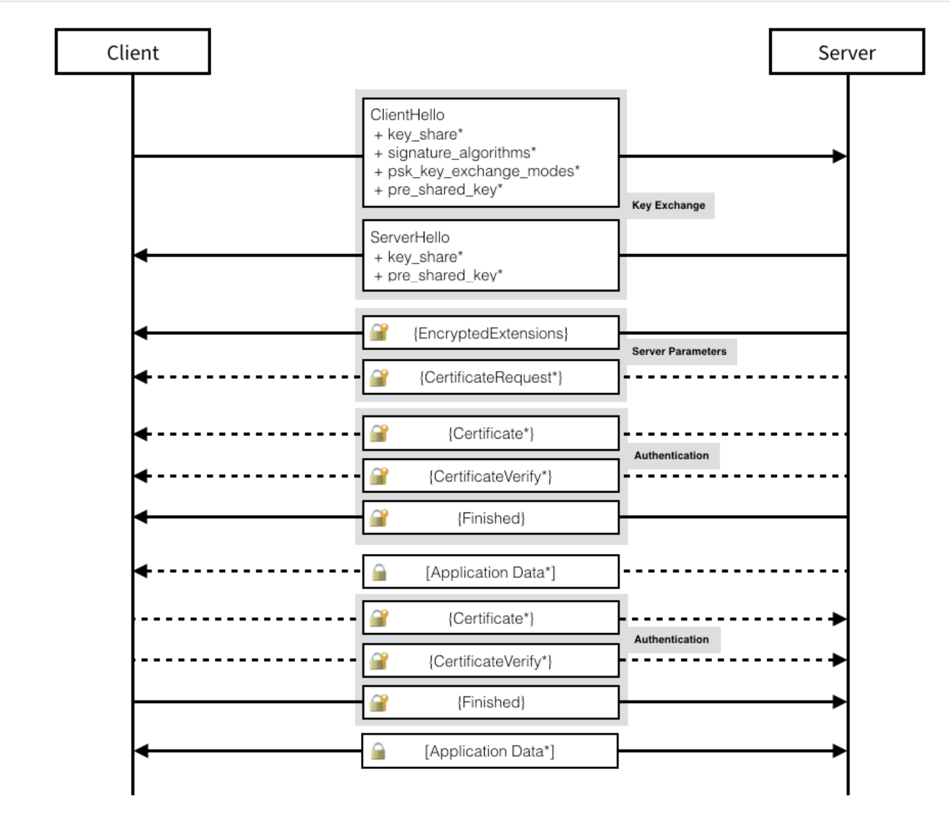
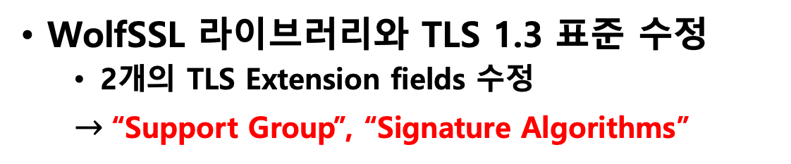
제안 기법
WolfSSL 라이브러리와 TLS 1.3 표준 수정
2개의 TLS Extension fields 수정
$→$“Support Group”, “Signature Algorithms”
https://www.davidwong.fr/tls13/#section-4.2

Slide 6
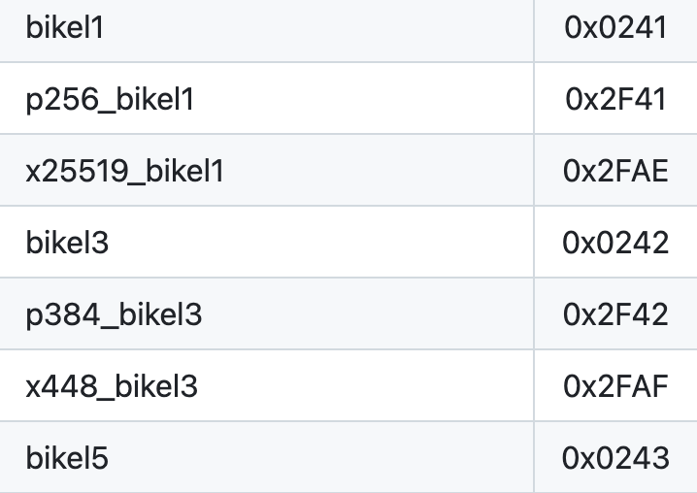
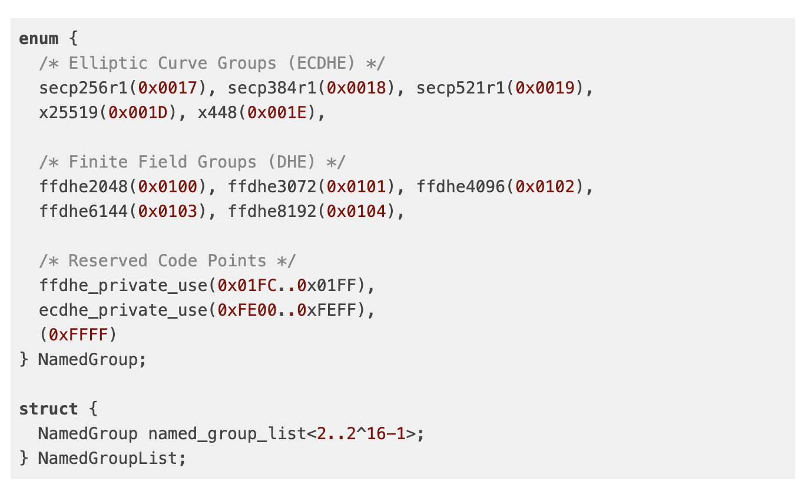
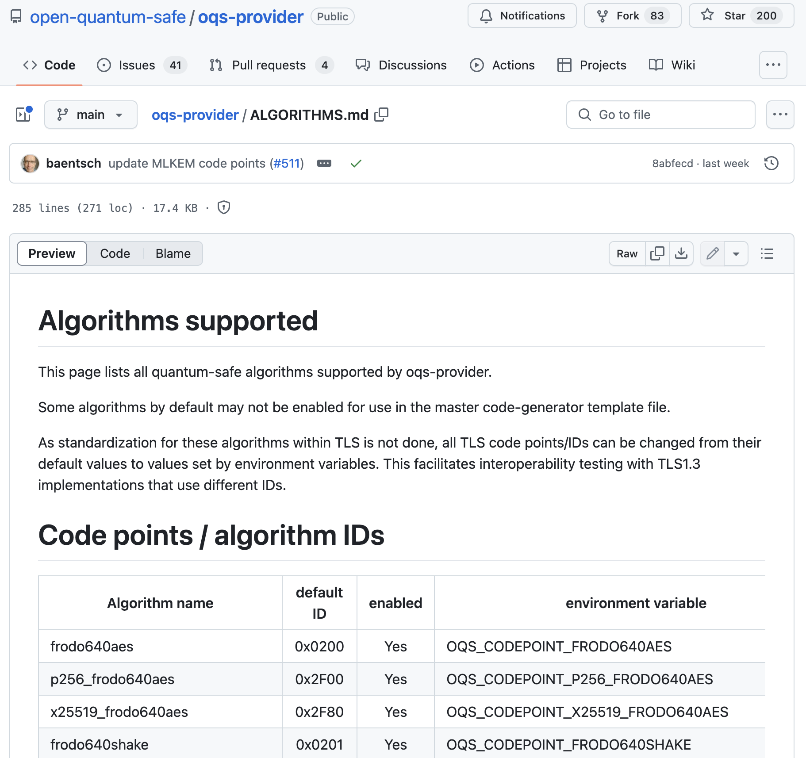
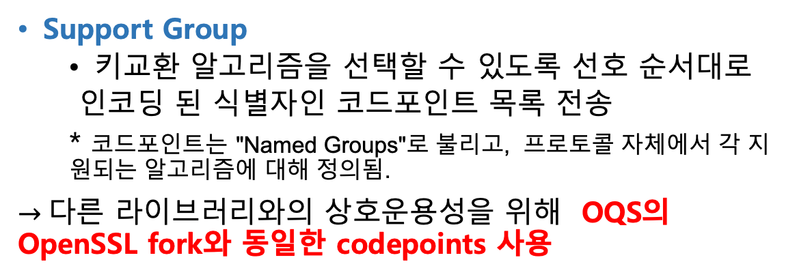
제안 기법
Support Group
키교환 알고리즘을 선택할 수 있도록 선호 순서대로
인코딩 된 식별자인 코드포인트 목록 전송
* 코드포인트는 "Named Groups"로 불리고, 프로토콜 자체에서 각 지원되는 알고리즘에 대해 정의됨.
$→$다른 라이브러리와의 상호운용성을 위해 OQS의 OpenSSL fork와 동일한 codepoints 사용

Slide 7
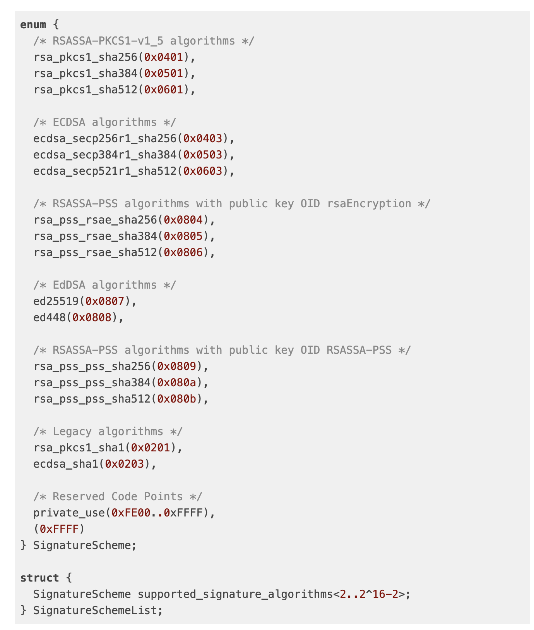
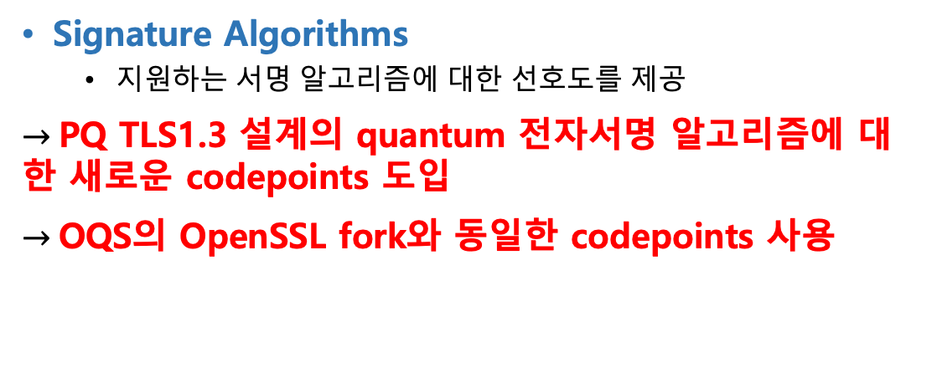
제안 기법
Signature Algorithms
지원하는 서명 알고리즘에 대한 선호도를 제공
$→$PQ TLS1.3 설계의 quantum 전자서명 알고리즘에 대한 새로운 codepoints 도입
$→$OQS의 OpenSSL fork와 동일한 codepoints 사용

Slide 8
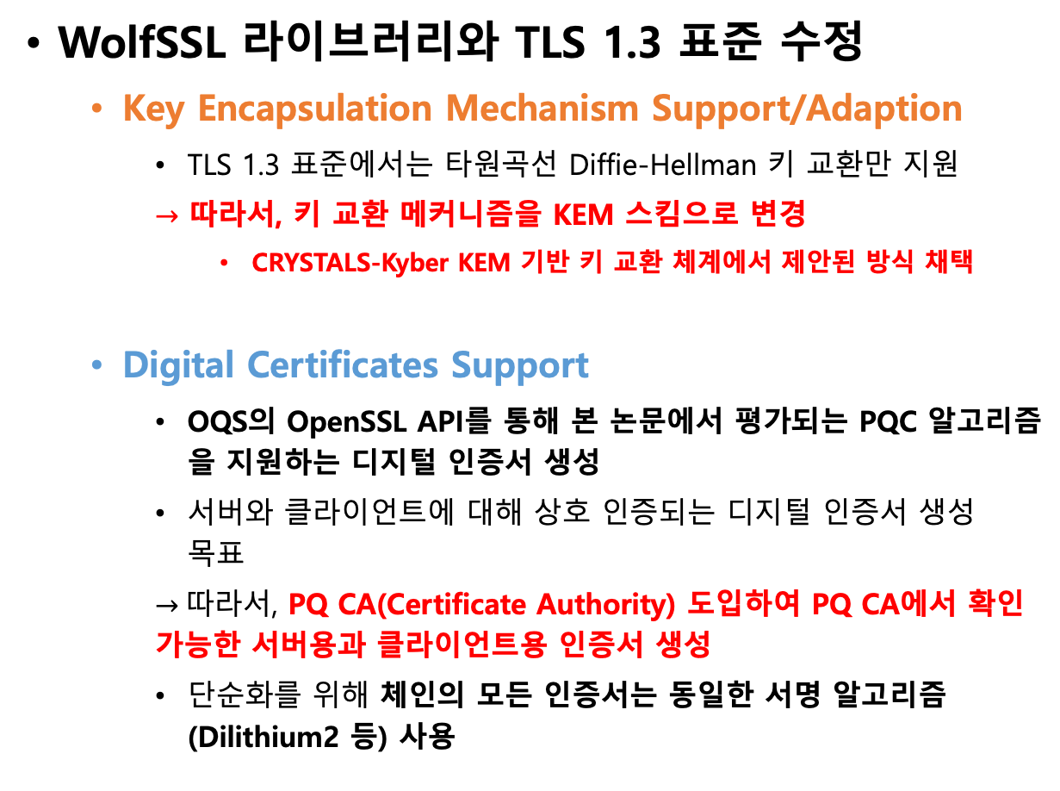
제안 기법
WolfSSL 라이브러리와 TLS 1.3 표준 수정
Key Encapsulation Mechanism Support/Adaption
TLS 1.3 표준에서는 타원곡선 Diffie-Hellman 키 교환만 지원
$→$ 따라서, 키 교환 메커니즘을 KEM 스킴으로 변경
CRYSTALS-Kyber KEM 기반 키 교환 체계에서 제안된 방식 채택
Digital Certificates Support
OQS의 OpenSSL API를 통해 본 논문에서 평가되는 PQC 알고리즘을 지원하는 디지털 인증서 생성
서버와 클라이언트에 대해 상호 인증되는 디지털 인증서 생성 목표
$→$따라서, PQ CA(Certificate Authority) 도입하여 PQ CA에서 확인 가능한 서버용과 클라이언트용 인증서 생성
단순화를 위해 체인의 모든 인증서는 동일한 서명 알고리즘 (Dilithium2 등) 사용

Slide 9
제안 기법
NIST PQC Round 4 알고리즘과 Round3의 일부 알고리즘 채택
KEM : CRYSTALS-Kyber, SABER, NTRU, SIKE, BIKE, HQC, NTRU LPRime, FrodoKEM
전자서명 : CRYSTALS-Dilithium, Falcon, SPHINCS+, Picnic3
pqm4 구현을 WolfSSL 코드에 통합
네트워크 통신을 위해 TCP/IP 프로토콜 제품군의 경량 구현인 IwIP(lightweight IP) 라이브러리 활용
실험 장치
임베디드 장치: Nucleo-F439ZI 보드
32비트 ARM Cortex-M4, 180 MHz, 192 KB SRAM, 2MB 플래시 메모리
클라우드 서버 역할 장치 : Ubuntu 20.04, x86_64 아키텍처, Intel i7-1165G7 processor, 2.8 GHz
실험 장치는 RTT이 0.493ms인 Ethernet interface를 통해 동일한 액세스 포인트에 연결
RRT : Round-Trip Time

Slide 10
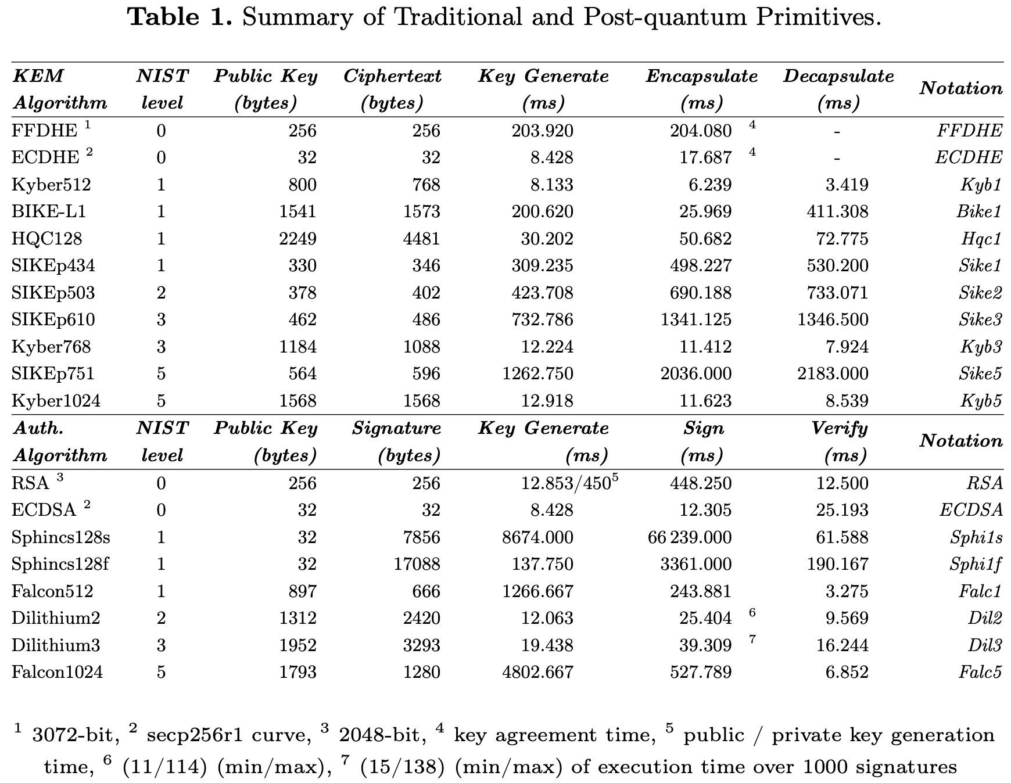
각 알고리즘의 공개 키 크기 및 암호문/서명, 측정된 실행 시간
Kyber가 가장 높은 종합적 성능을 보임

Slide 11
각 알고리즘의 공개 키 크기 및 암호문/서명, 측정된 실행 시간
Dilithium이 가장 균형 잡힌 성능 제공
공개키와 서명의 크기가 중간 크기에 해당되지만, 실행 시간 측면에서 뛰어난 성능 제공

Slide 12

각 알고리즘의 공개 키 크기 및 암호문/서명, 측정된 실행 시간
서버 전용 인증을 사용하는 시나리오(임베디드 보드가 클라이언트 역할)
$→$Falcon을 사용할 때, 실행 시간 크게 향상

Slide 13
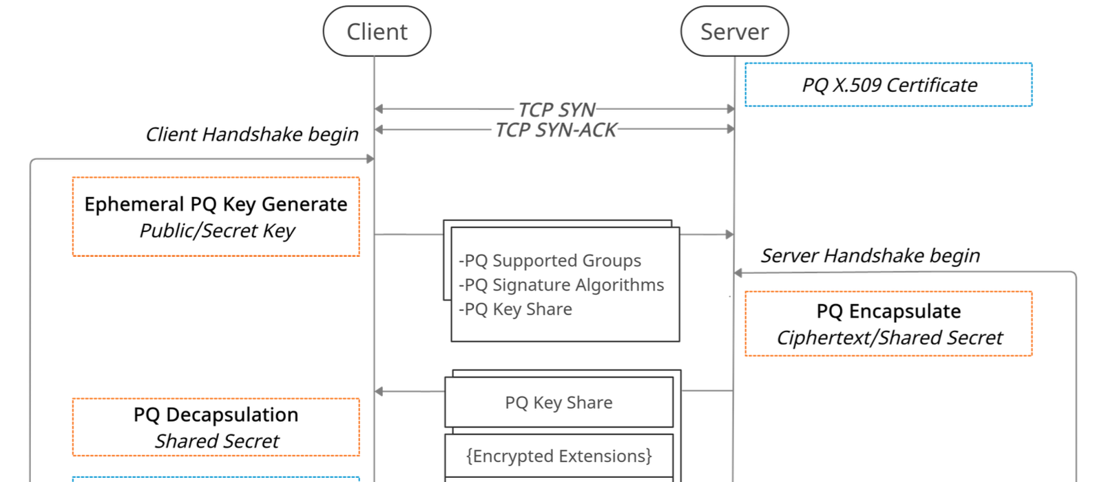
Handshake 측정
클라이언트에서 수집한 측정값 : Key Generate, Decapsulation
서버에서 수집한 측정값 : Encapsulation
따라서, 보드가 클라이언트와 서버로 동작할 때, TLS Handshake의 비대칭적인 실행 시간 발생

Slide 14
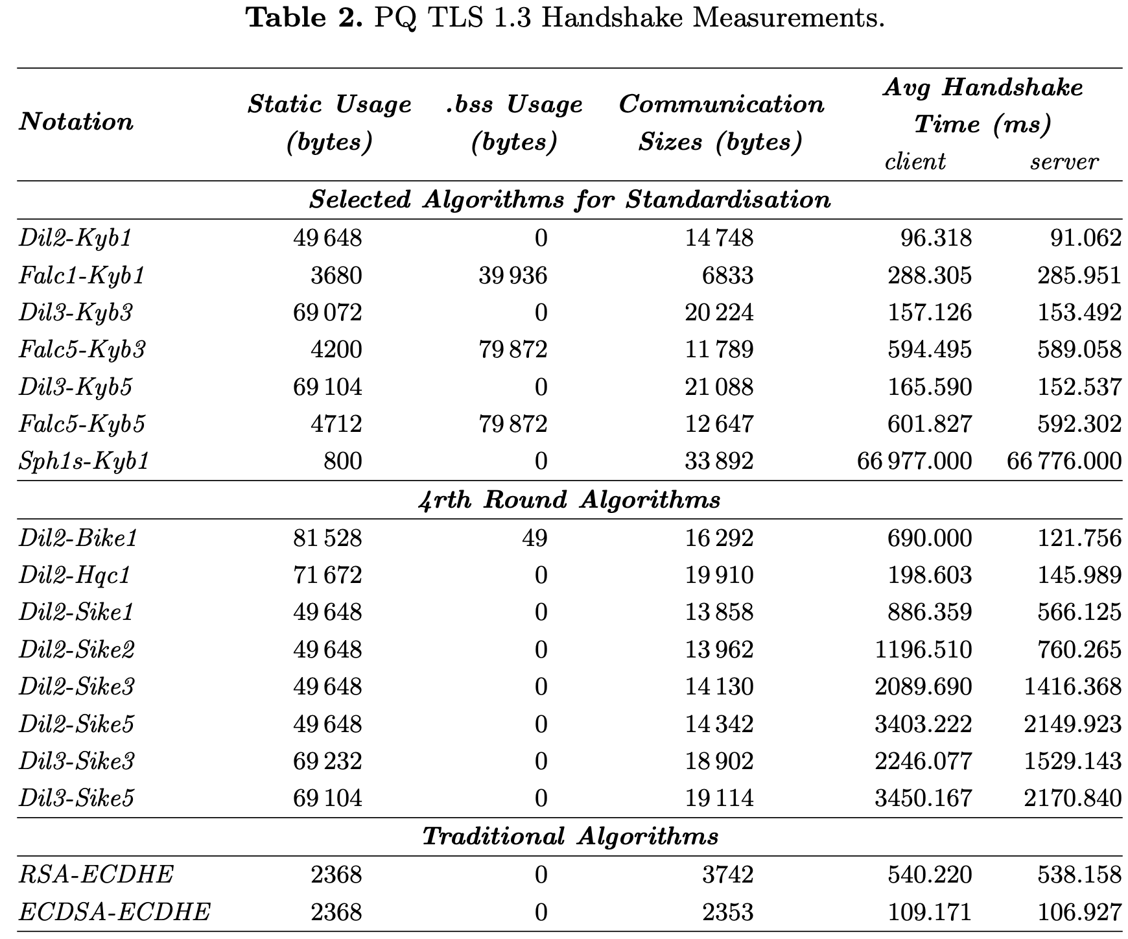
Handshake 측정
실험 측정 결과와 정적 메모리 소비, Handshake의 통신 바이트 크기
Bike의 경우, 클라이언트 handshake 시간이 서버보다 5.6배 느림
Bike1과 Hqc2를 제외하였을 때, 일반적으로 평균 6.25ms 더 작음

Slide 15
Handshake 측정
상호인증의 경우, KEM+Dilithium의 조합은 KEM+Falcon 보다 성능이 뛰어남
Falon이 “Verify”는 매우 빠르지만, “Sign”은 느리기 때문

